Slide 1
Fenwik Tree
V2017117 강현민

Slide 2
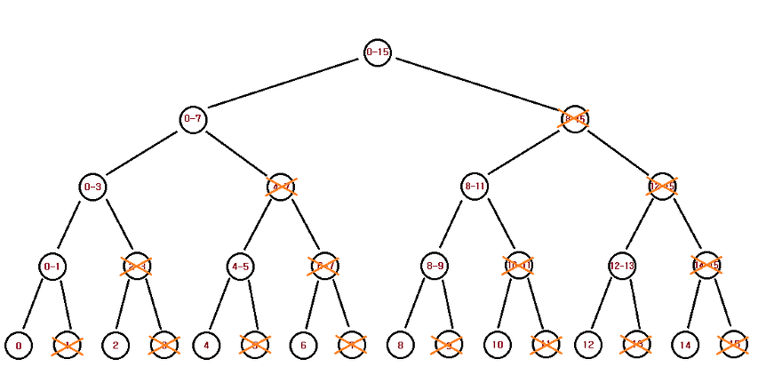
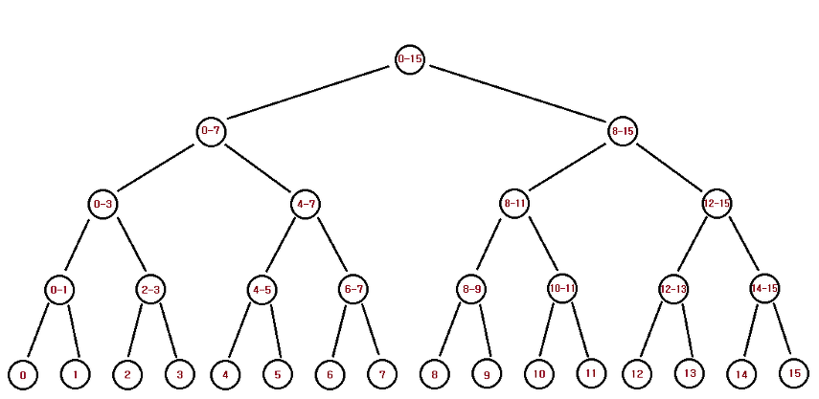
Fenwik Tree(Binary Index Tree)
Itroduction
펜윅 트리는 세그먼트 트리의 메모리를 더 절약하기 위해 만든 방법.
펜윅 트리는 세그먼트 트리의 변형으로 복잡도는 logN만큼 수행 한다.
펜윅 트리의 핵심은 구간 합을 부분 합만으로 빠르게 계산할 수 있는 자료 구조를 만들어 우리가 원하는 구간 합을 계산 할 수 있다는 것이다.
Segment Tree
Fenwick Tree

Slide 3
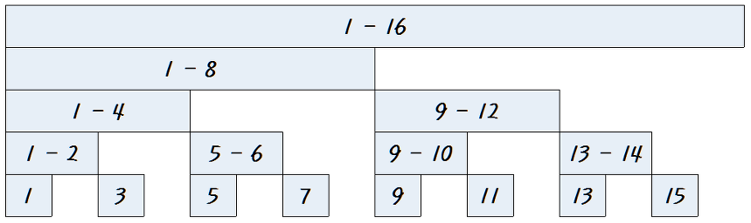
Fenwik Tree(Binary Index Tree)
Fenwik Tree
이전의 그림을 아래와 같이 변형 할 수 있다.
펜윅 트리는 비트를 이용하기에 인덱스를 0이 아닌 1번 부터로 바꾼다.(+1)

Slide 4
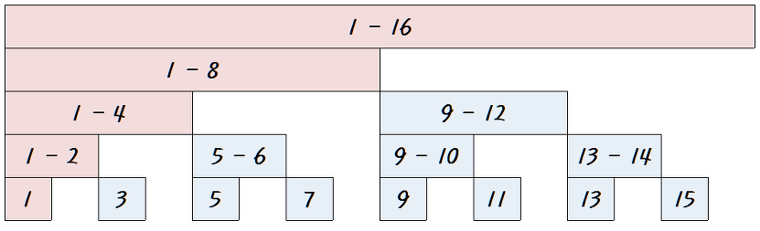
Fenwik Tree(Binary Index Tree)
펜윅 트리 특성
예를 들어 1번 인덱스의 값을 변경 했다면 1, 1-2, 1-4, 1-8, 1-6을 업데이트 해준다.
만약 7번을 변경 한다면 7, 1-8, 1-16을 업데이트 해주면 된다.
15번을 변경 하면 15, 1-16을 업데이트 해주면 된다.

Slide 5
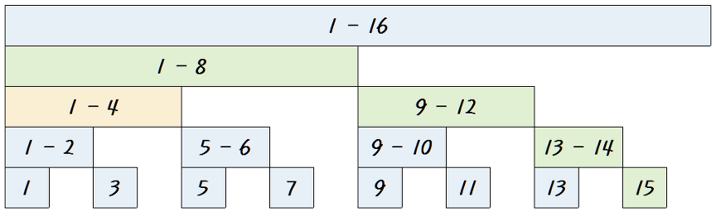
Fenwik Tree(Binary Index Tree)
펜윅 트리 특성
만약 5~15번 구간의 합을 구하고 싶다면 어떻게 해야 할까?
아래 그림과 같이 (1-8) + (9-12) + (13-14) + 15에 겹치는 구간 (1-4)를 빼주면 구간 합을 얻을 수 있게 된다.
1~7까지의 구간 합은 (1-4) + (5-6) + 7을 이용하여 구간 합을 구하게 된다.

Slide 6
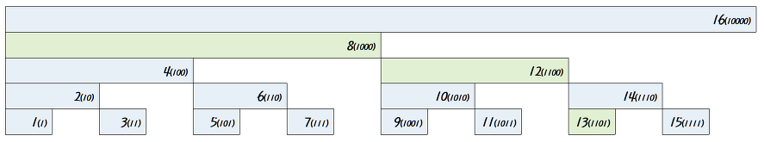
Fenwik Tree(Binary Index Tree)
펜윅 트리의 비트 처리 방식
1~13의 구간의 합은 아래 그림과 같다.
1101 + 1100 + 1000와 같은데 특징을 살펴보면 가장 오른쪽 비트가 0으로 바뀐다.
예를 들어 val=1100이 있다면 ~val=0011이며 여기에 +1을하면 0100이다.
결국 0100은 –val을 의미하고 여기서 1은 최하위 비트의 위치를 의미한다.
이것을 식으로 만들면 val -= (val & -val)로 나타낼 수 있다.
업데이트는 반대로 최하위 비트에 +1을 하면 된다.
즉, val += (val & -val)로 정의할 수 있다.

